Slide 1

گروه ارتوپدی دانشگاه علوم پزشکی کرمانشاه
سال 1404

Slide 2


Slide 3


Slide 4
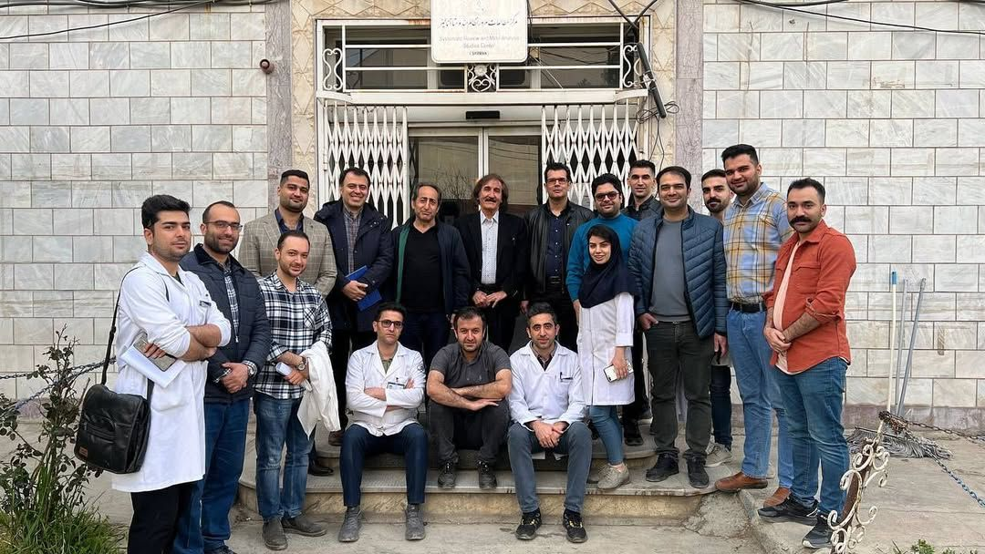

Slide 5
جدول مشخصات اعضاء هیات علمی شاغل در بخش آموزشی ودرمانی ارتوپدی
سمت |  | نام و نام خانوادگي | سابقه كار آموزشي ودرمانی | شماره تلفن همراه
مدير گروه |  | دکتر کیان ظهرابی | 6سال | 09188880135
رئيس بخش (ها) | بخش های ارتوپدی | دکتر وحید فیض الهی | 9سال | 09188365256
 | بخش اتاق عمل | دکتر رسول قرخان ملکی | 5سال | 09125916303
مسئول آموزش دستياران |  | دکتر وحید فیض الهی | 9سال | 09188365256

Slide 6
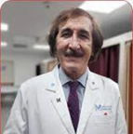
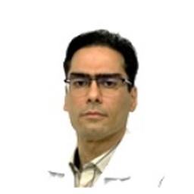
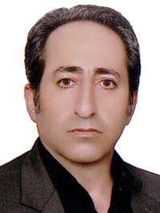
جدول مشخصات اعضاء هیات علمی شاغل در بخش آموزشی ودرمانی ارتوپدی
 | سابقه كار بعنوان هيات‌علمي | محل اخذ دانشنامه تخصصي | روزهاي فعاليت در بيمارستانهاي محل خدمت | بيمارستانهاي محل خدمت | فوق‌تخصص /فلوشيپ و نوع آن | تخصص | وضعيت استخدامي | نام و نام خانوادگی | رديف
 | 37سال | تهران | دوشنبه وسه شنبه | طالقانی | فلوشیپ دست | ارتوپدی | رسمی | دکتر کیخسرو مردان پور | 1
 | 12سال | جندی شاپور اهواز | شنبه ودوشنبه و سه شنبه | طالقانی/امام رضا(ع) | فلوشیپ زانو | ارتوپدی | پیمانی | دکتر علی موسی پور | 2
 | 6سال | ارومیه | شنبه تا چهارشنبه | طالقانی/امام رضا(ع) | فلوشیپ دست | ارتوپدی | پیمانی | دکتر کیان ظهرابی | 3

Slide 7
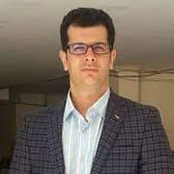
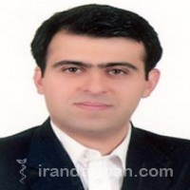
جدول مشخصات اعضاء هیات علمی شاغل در بخش آموزشی و درمانی ارتوپدی
 | سابقه كار بعنوان هيات‌علمي | محل اخذ دانشنامه تخصصي | روزهاي فعاليت در بيمارستانهاي محل خدمت | بيمارستانهاي محل خدمت | فوق‌تخصص /فلوشيپ و نوع آن | تخصص | وضعيت استخدامي | نام و نام خانوادگی | رديف
 | 9سال | جندی شاپور اهواز | دوشنبه – سه شنبه – چهارشنبه – پنج شنبه | طالقانی/امام رضا(ع) | - | ارتوپدی | پیمانی | دکتروحید فیض الهی | 4
 | 4سال | کرمانشاه | ماموریت آموزشی | طالقانی/امام رضا(ع) | فلوشیپ دست | ارتوپدی | رسمی | دکتر کامران افتخاری | 6

Slide 8
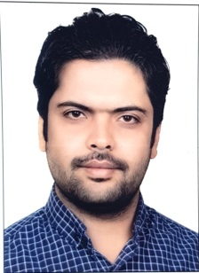
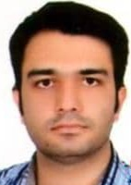
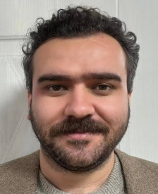
جدول مشخصات اعضاء هیات علمی شاغل در بخش آموزشی و درمانی ارتوپدی
 | سابقه كار بعنوان هيات‌علمي | محل اخذ دانشنامه تخصصي | روزهاي فعاليت در بيمارستانهاي محل خدمت | بيمارستانهاي محل خدمت | فوق‌تخصص /فلوشيپ و نوع آن | تخصص | وضعيت استخدامي | نام و نام خانوادگی | رديف
 | 5سال | تهران | شنبه ویکشنبه وسه شنبه وپنج شنبه | طالقانی/امام رضا(ع) | - | ارتوپدی | طرح | دکتر رسول قرخان ملکی | 7
 | 5سال | تهران | یکشنبه و پنج شنبه | طالقانی/امام رضا(ع) | - | ارتوپدی | قراردادی | دکتر علیرضا پولاد | 8
 | 3سال | کرمانشاه | شنبه تا چهارشنبه | طالقانی/امام رضا(ع) | - | ارتوپدی | سرباز هیات علمی | دکتر میلاد پوردلاور | 9

Slide 9
تعداد دستیاران گروه ارتوپدی
تعداد دستیاران سال چهارم | تعداد دستیاران سال سوم | تعداد دستیاران سال دوم | تعداد دستیاران سال اول | تعداد کل دستیاران
3 | 4 | 4 | 6 | 17

Slide 10
فعالیت های آموزشی گروه ارتوپدی
گزارش صبحگاهی | راند آموزشی | کنفرانش مشترک با سایر گروهها | ژورنال کلاب | کنفرانس مرگ و میر | آموزش نگارش پرونده | جستجو منابع الکترونیک
5روز در هفته | 5روزدرهفته | 20مورددر سال | 1روز در هفته | درصورت لزوم باتوجه به مورتالیتی | 1روز در هفته | 1روز در ماه
میزان مشارکت اساتید ( تعداد اساتید حاضر در جلسه ) :
در هر جلسه 3استاد | در هرروز اساتید راند برگزار می کنند | تمامی اساتید مشارکت دارند | در هر جلسه 3 استاد | در هر جلسه 2الی 3 استاد | تمامی اساتید مشارکت دارند | تمامی اساتیدمشارکت دارند

Slide 11
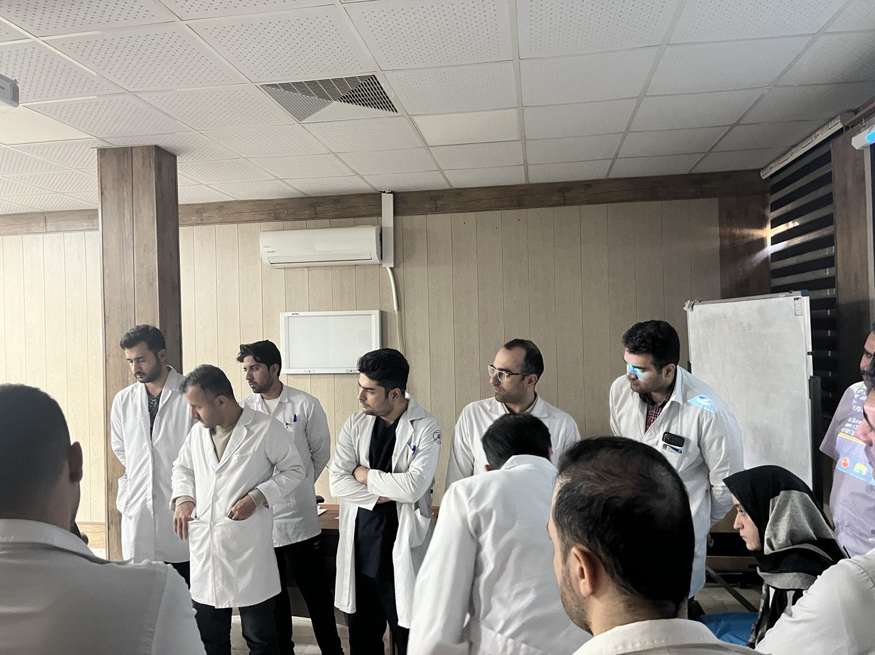
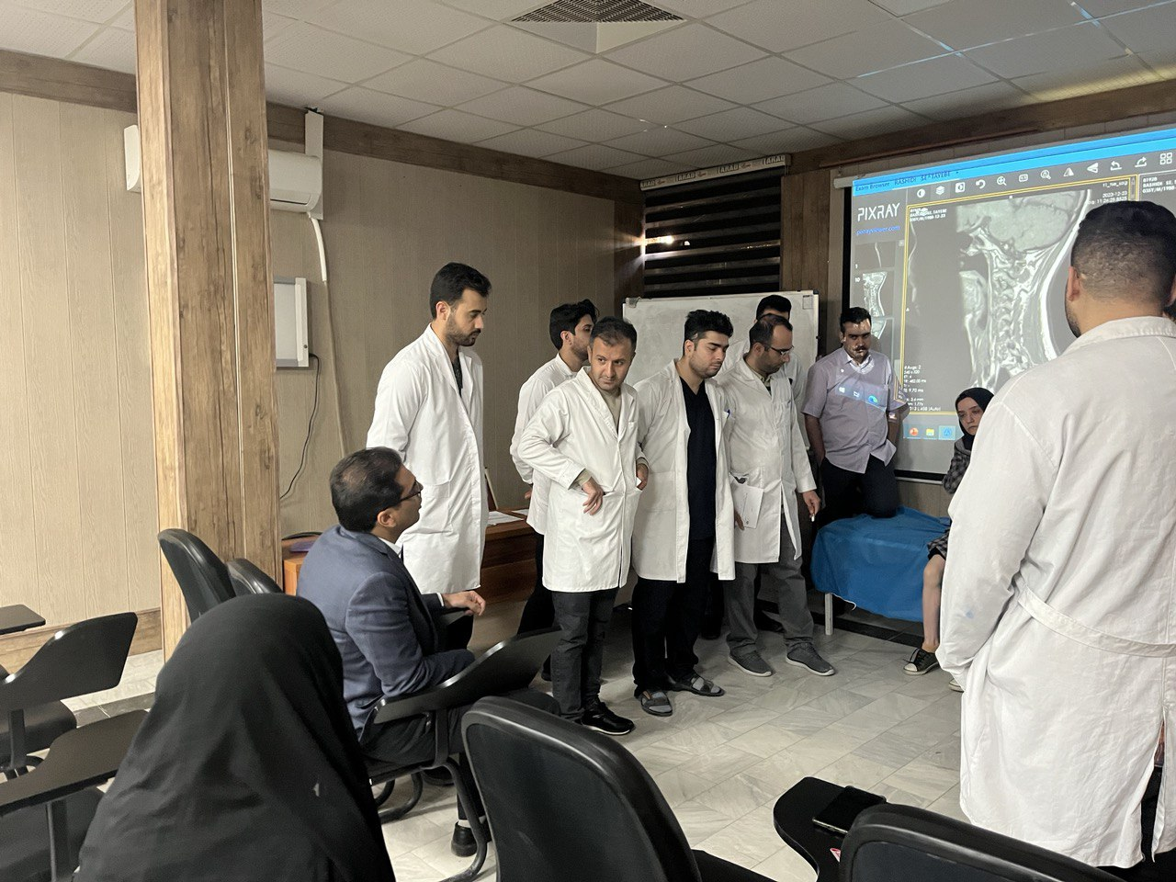
مورنینگ ریپورت ها

Slide 12
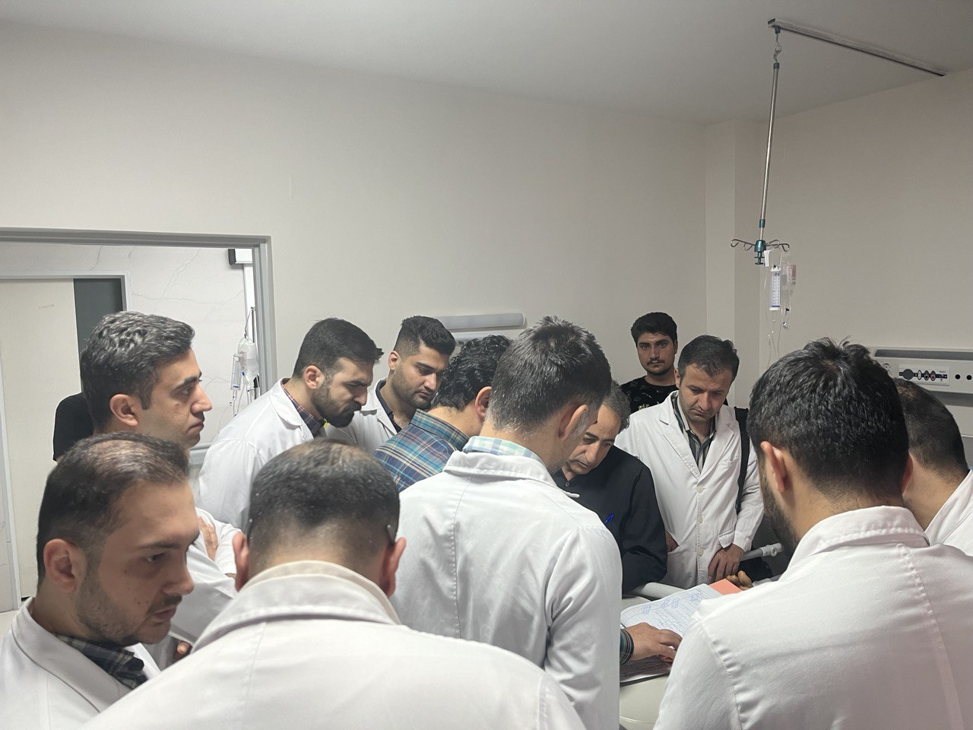
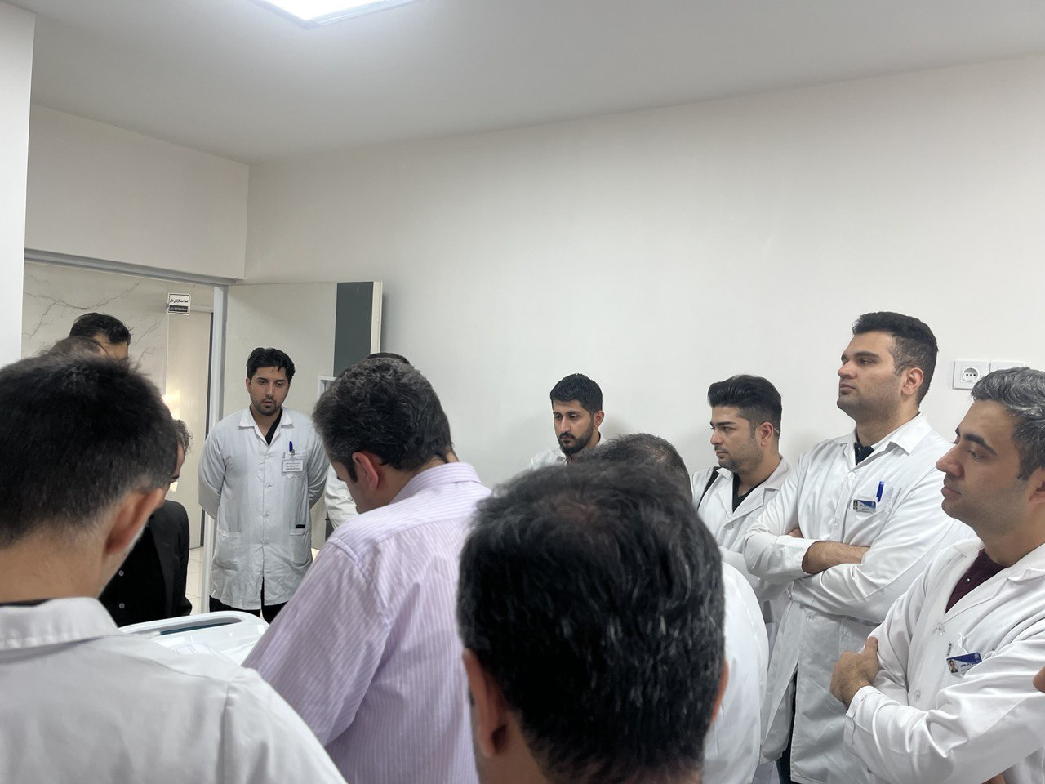
راندهای آموزشی

Slide 13
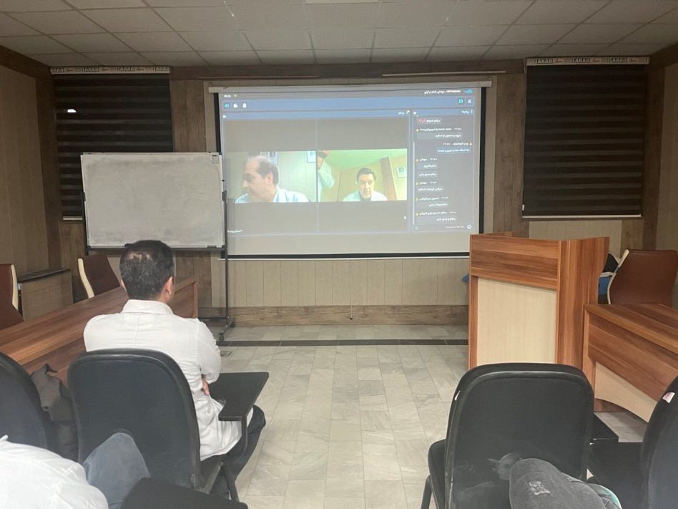
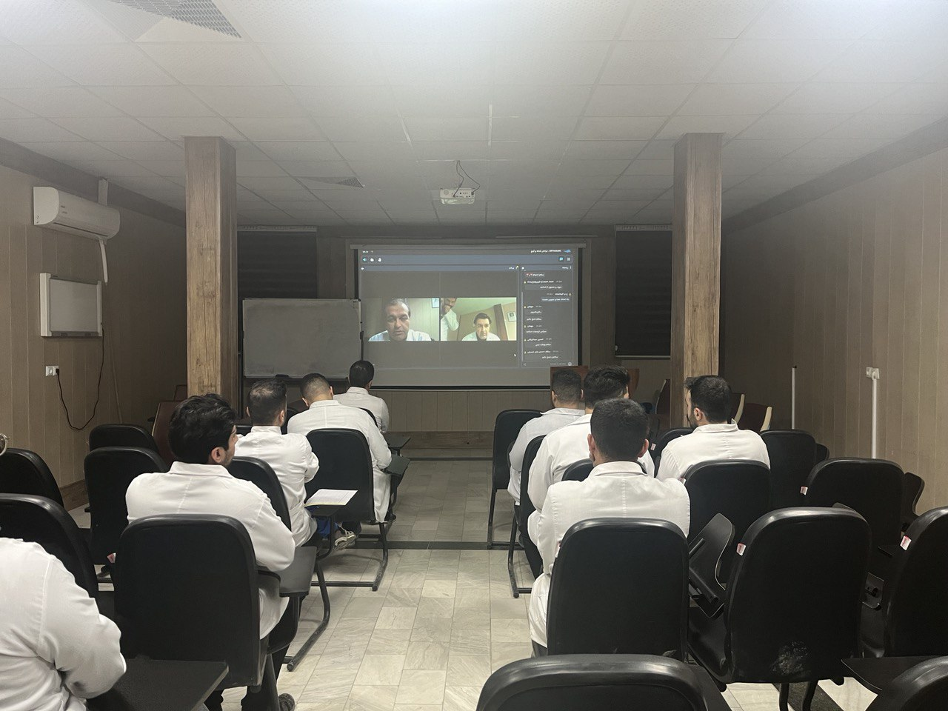
برگزاری کنفرانسهای مشترک با سایر دانشگاه ها

Slide 14
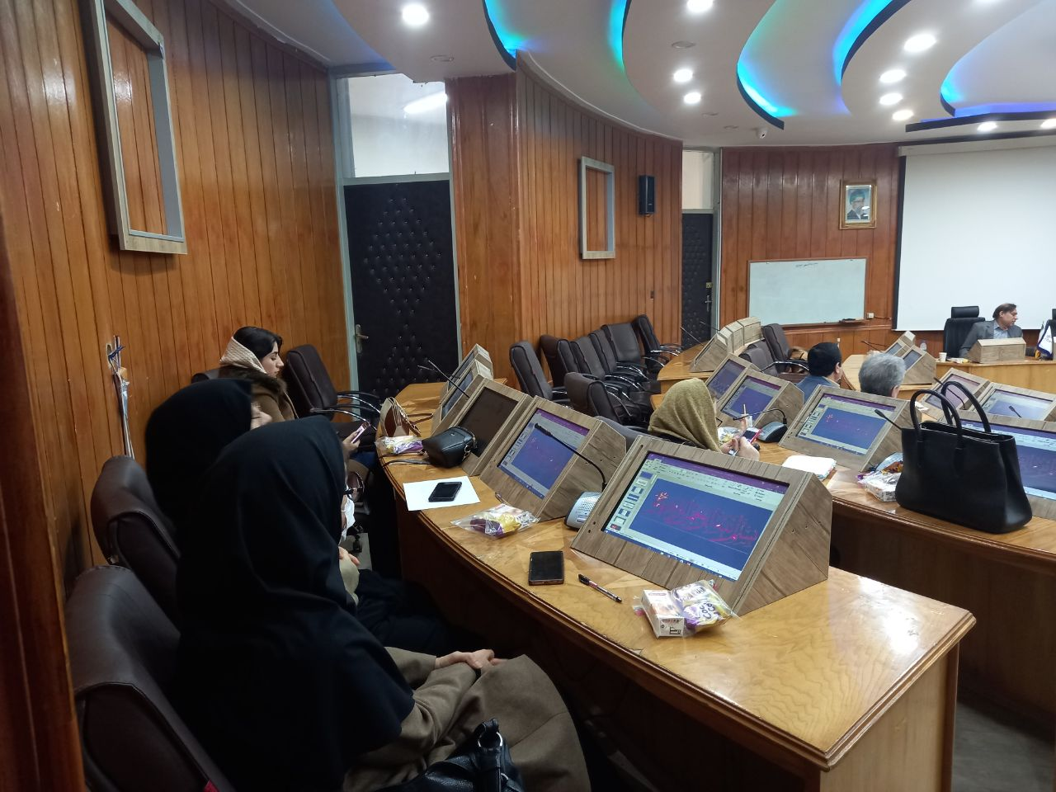
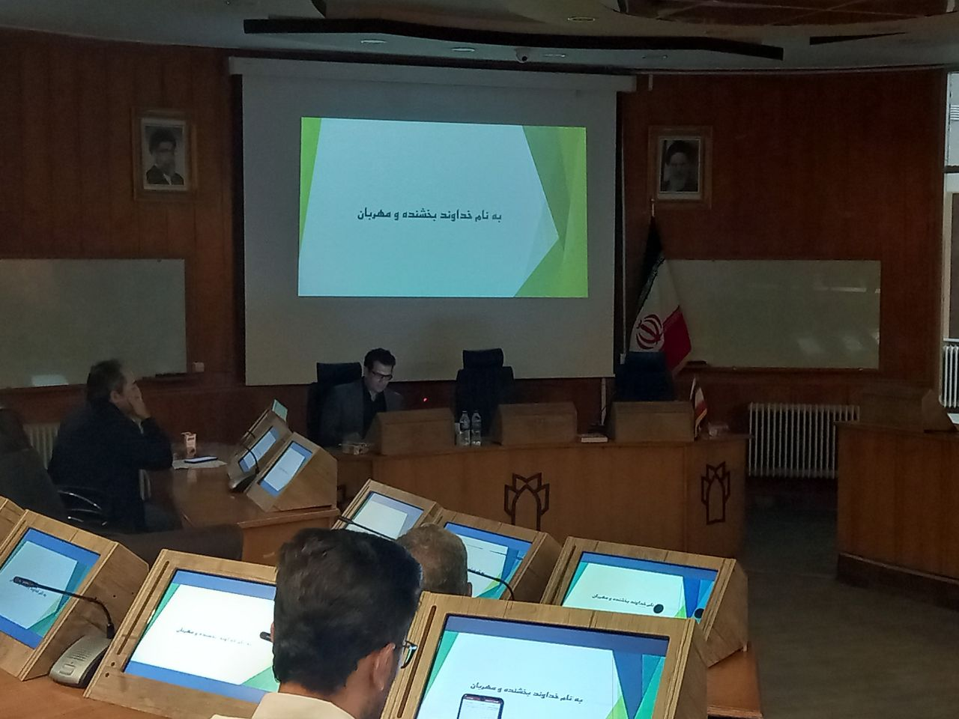
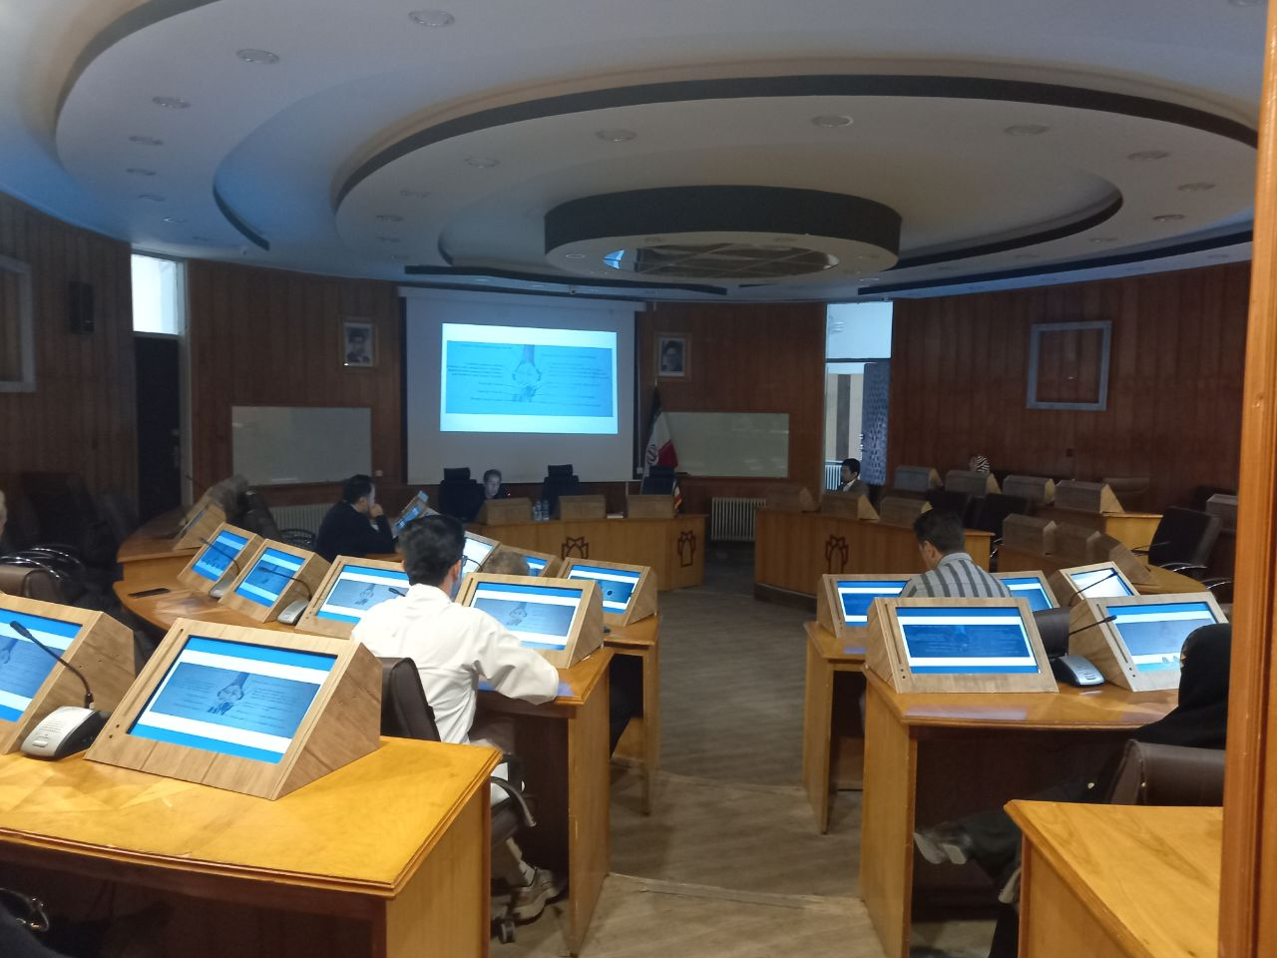
برگزاری برنامه های آموزش مداوم

Slide 15
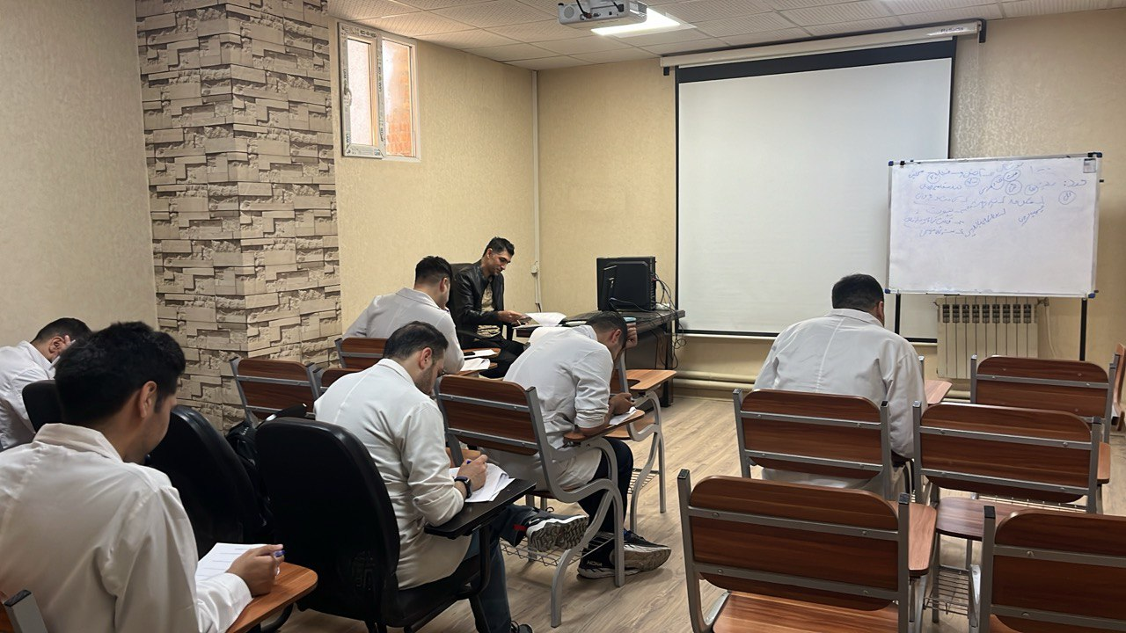
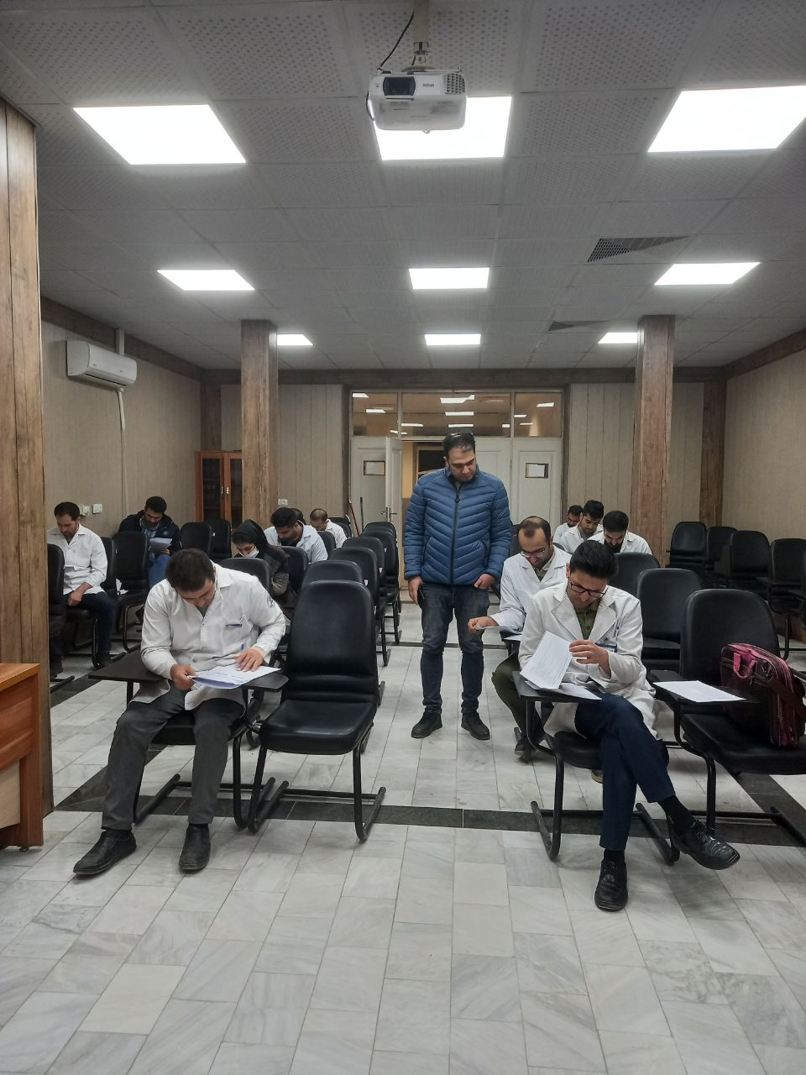
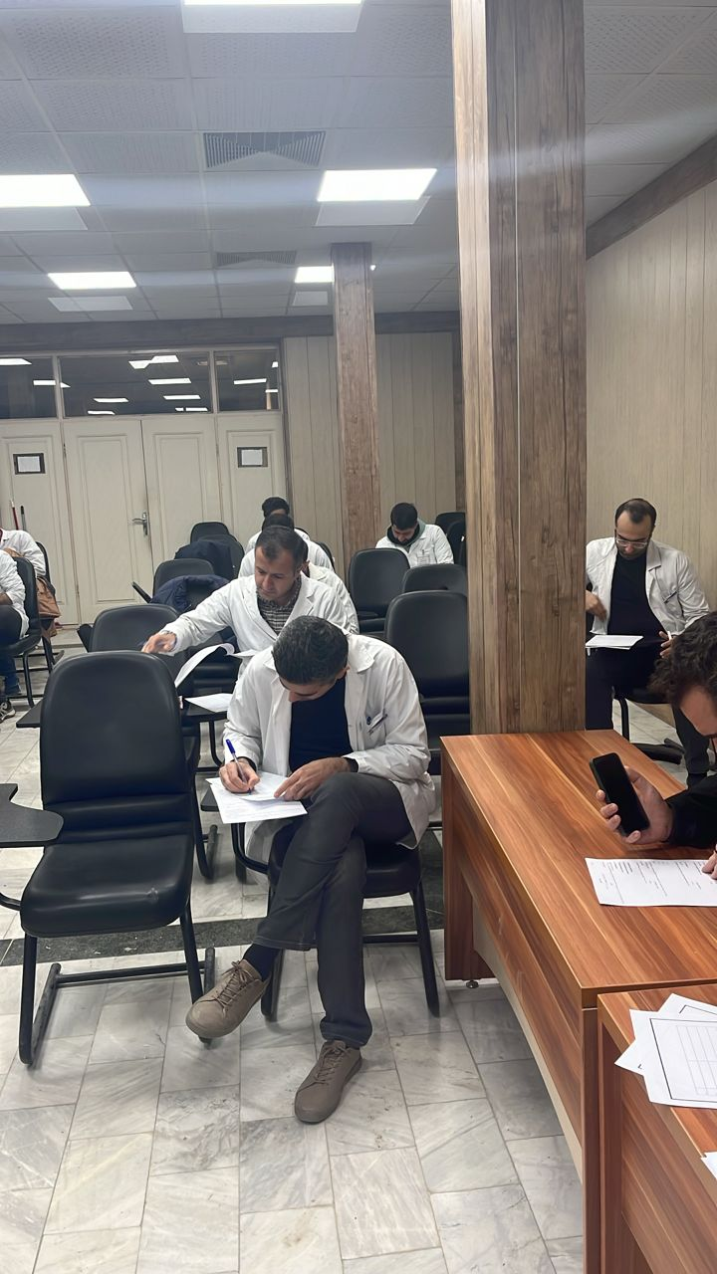
برگزاری آزمونهای دوره ای در گروه (pmp-کتبی وOSCE ...)

Slide 16
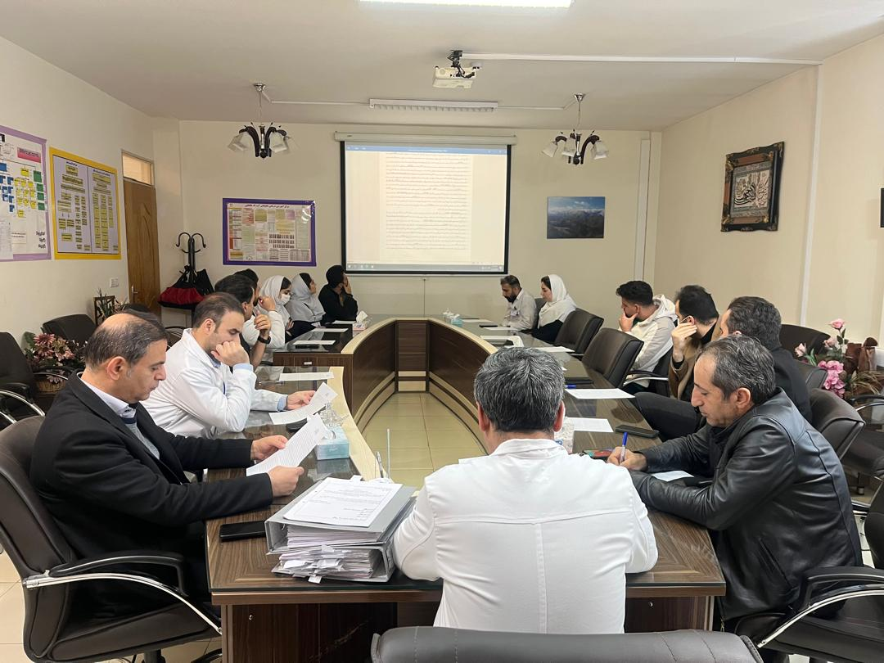
برگزاری جلسات مورتالیتی و موربیدیتی

Slide 17
تعداد اعمال جراحی گروه ارتوپدی
تعداد اعمال جراحی اورژانس | تعداد اعمال جراحی الکتیو | تعدادکل | بازه زمانی | ردیف
25822 | 2606 | 28428 | سال 1403 | 1
8303 | 714 | 9017 | سه ماه اول 1404 | 2

Slide 18


Slide 19



سپاس از توجه شما عزیزان

